Slide 1

6.1. Elektr tokining ishi.
6.2.Metallarda elektr o’tkazuvchanlik.
Submitted by Usmonov Johongir.

Slide 2
Reja:
1.Elektr tokining ishi
2.Elektr tokining quvvati va issiqlik ta’sirlari.
3.Tok manbaining foydali ish koeffitsiyenti.

Slide 3
Tayanch atamalar: Elektr, elektr tokining quvvati va issiqlik ta’sirlari.

Slide 4
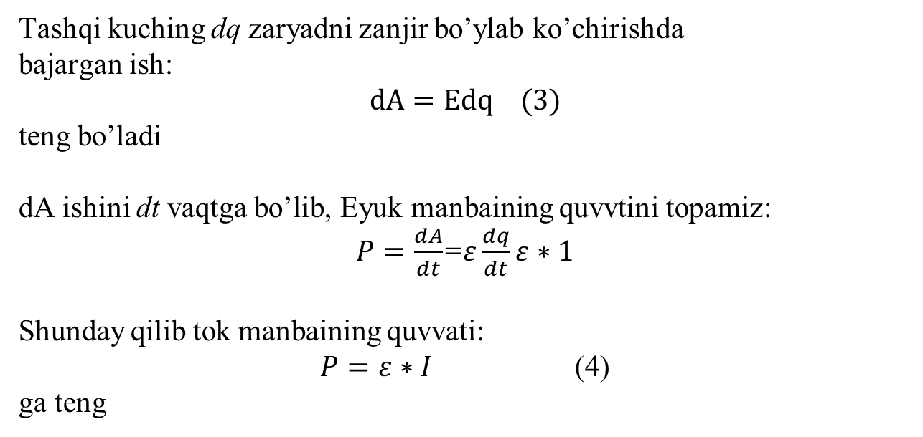
Tashqi kuching dq zaryadni zanjir bo’ylab ko’chirishda
bajargan ish:
$$dA=Edq (3)$$
teng bo’ladi
dA ishini dt vaqtga bo’lib, Eyuk manbaining quvvtini topamiz:
$P=\frac{dA}{dt}$=$ε\frac{dq}{dt}ε∗1$
Shunday qilib tok manbaining quvvati:
$P=ε∗I$ (4)
ga teng

Slide 5


Bu formulaga (1) tokning qiymatini qo’yib, barcha zanjirdan ajrab chiqqan to’la quvvatni topamiz:
Nagruzkada bu quvvatni, biz foydali, deb ataydigan bo’lsak u faqat bir qismi uchun ajralib chiqadi.
Quvvatning qolgan qismi esa tok manbaida, tok o’tkazuvchi simlarda sarflanib , bekorga isrof bo’ladi.
Foydali quvvatning zanjirdagi EYuK ning umumiy quvvatiga nisbati tok manbaining foydali ish koeffitsiyentini.
$P=\frac{ε^{2}}{(R_{0}+R)}$ (5)
$P_{H}=R∗I^{2}=\frac{ε^{2}}{(R_{0}+R)^{2}}∗R=\frac{ε^{2}}{R_{0}+R}∗\frac{R}{R_{0}+R}$ (6)

Slide 6
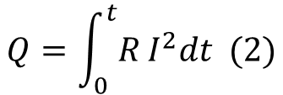

Joul-Lens qonuni
O’tkazgichdan tok o’tganda ajraralib chiqadigan issiqlik miqdorini bir-biridan mustaqil ravishda Joul-Lens tajribalardan aniqlagan. Bu qonuni quydagicha :
Agar tok vaqt bo’yicha o’zgarsa, u holda:
$$Q=RI^{2}t (1)$$
$$Q=\int_{0}^{t}{R}I^{2}dt (2)$$

Slide 7

H,B-da Q=1 Om A² sek=1 joul
Yuqoridagi (5) formulada Om qonunida ko’rganimizdek,
Silindrsimon elementar hajmda tok o’tganda dt ajralib chiqadigan issiqlik miqdori, Joul-Lens qonuniga asosan
$$dQ=Ri^{2}dt=\frac{pdl}{dS}(jdS)^{2}dt=ρj^{2}vdt (3)$$
$$dv=dS∗dl−elementr hakm kattaligi:$$

Slide 8



$$ρj^{2}=ω (4)$$
tokning solishtirma quvvati. Yuqorida ((5) j=vE) va (4) ga asosan:
bo’ladi.
(4) va (5) fomulalarning Joul-Lens qonunining differnsial ko’rinishi bo’ladi.
(3) ni V-hajm va t-vaqt bo’yicha integrallab, issiqlik miqdori quyidagicha aniqlanadi:
$$ω=je=бE^{2} (5)$$
$$Q=\int_{0}^{t}{dt}\int_{V}^{.}{ρj^{2}dV} (6)$$

Slide 9


Tashqi kuchning dq zaryadni zanjir bo’ylab ko’chirishda bajarilgan ish:
dA=Edq (3)
eng bo’ladi.
dA ishni dt vaqtga bo’lib, Eyuk manbaining quvvatini topamiz:
Shunday qilib tok manbaining quvvati:
ga teng.
$$P=\frac{dA}{dt}=ε\frac{dq}{dt}ε∗I$$
$P=ε∗I$

Slide 10

Har qanday maydon va shu maydondagi kuchning tabiati bajarilgan ishning ko’rinishi bilan aniqlanadi. Jumladan, bajarilgan ish yo’lning traektoriyasiga bog’liq bo’lishi yoki bo’lmasligi, kuch va maydon tabiatining mezoni bo’lib xizmat qiladi.
Misol uchun, qo’zg’almas nuqtaviy zaryad q₀ vakuumda
$$E=\frac{q_{0}}{4πεε_{0}}∗r$$
elektr maydonini hosil qilgan, deb hisoblaymiz.

Slide 11
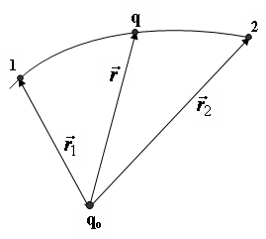
Shu maydonda boshqa nuqtaviy q zaryad harakat qilayotgan va 1-nuqtadan 2-nuqtaga ko’chgan bo’lsin (28-rasm).
1-rasm. Qo’zg'almas nuqtaviy q_{o} zaryad maydonida q sinovchi zaryadning harakat traektoriyasi

Slide 12
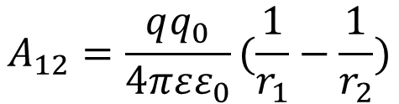
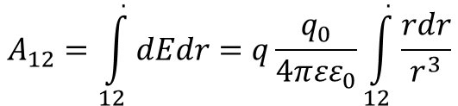
Elektr maydon kuchi ta’sirida bajarilgan ish quyidagi integral bilan ifodalanadi
$$A_{12}=\int_{12}^{.}{dEdr=q\frac{q_{0}}{4πεε_{0}}\int_{12}^{.}{\frac{rdr}{r^{3}}}}$$
$$A_{12}=\frac{qq_{0}}{4πεε_{0}}(\frac{1}{r_{1}}−\frac{1}{r_{2}})$$
(1)

Slide 13
Bu ifodadan ko’rinadiki, bir xil ishorali q va q₀ zaryadlarning o’zaro itarish kuchi ta’sirida, zaryadlar uzoqlashishida musbat ish bajariladi.
Aksincha, har xil ishorali zaryadlarning tortishish kuchi ta’sirida q va q₀ zaryadlar yaqinlashib, manfiy ish bajarishadi.
Yana misol tariqasida q zaryadni a va s yo’naliShda 1-nuqtadan 2-nuqtaga ko’chiramiz (29-rasm). Bu holda ham bir xil ish bajariladi.
A₁₂=A_{1a2}=A_{1c2}
(2)

Slide 14
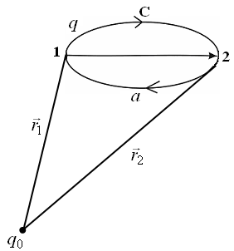
2-rasm. Konservativ kuch ta’sirida zaryadning ko’chishi

Slide 15
Shunday qilib, elektrostatik maydon kuchining bajargan ishi yo’lning traektoriyasiga bog’liq bo’lmagani uchun elektrostatik maydon kuchi konservativ kuch hisoblanadi.
Agarda n - ta nuqtaviy zaryadlar (q₁, q₂,…., q_{n}) hosil qilgan maydonda q - nuqtaviy zaryad harakat qilsa, unga
kuchlar ta’sir qiladi.
Bu natijalovchi kuchning bajargan ishi A har bir kuch mustaqil
bajargan ishlarning algebralik yig’indisiga teng bo’ladi.

Slide 16
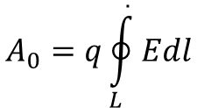

$$A=\sum_{i=1}^{n}{\frac{q_{i}q}{4πεε_{0}}(\frac{1}{r_{i1}}−\frac{1}{r_{i2}})}$$
(3)
Yopiq kontur bo’yicha q - zaryadni ko’chirishda bajarilgan ish quyidagicha ifodalanadi
$$A_{0}=q\oint_{L}^{.}{Edl}$$
(4)

Slide 17
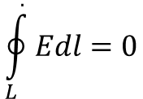
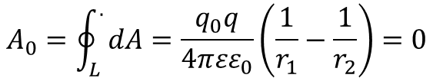
Yopiq konturda, maydonning boshlang’ich va oxirgi nuqtalari ustma-ust tushgani uchun bajarilgan ish nolga teng bo’ladi
$$A_{0}=\oint_{L}^{.}{dA=\frac{q_{0}q}{4πεε_{0}}\left(\frac{1}{r_{1}}−\frac{1}{r_{2}}\right)=0}$$
Shuning uchun
$$\oint_{L}^{.}{Edl=0}$$
(5)

Slide 18
Maydon kuchlanganligi vektorining yopiq kontur bo’yicha sirkulyatsiyasi nolga teng bo’lgan maydon potentsial maydon deb ataladi.

Slide 19

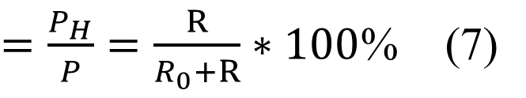
Foydali quvvatning zanjirdagi EYukning umumiy quvvatiga nisbati tok manbaining foydali ish koeffitsentini (f.i.k.) ko’rstadi
$=\frac{P_{H}}{P}=\frac{R}{R_{0}+R}∗100$% (7)
$$Ƞ$$

Slide 20
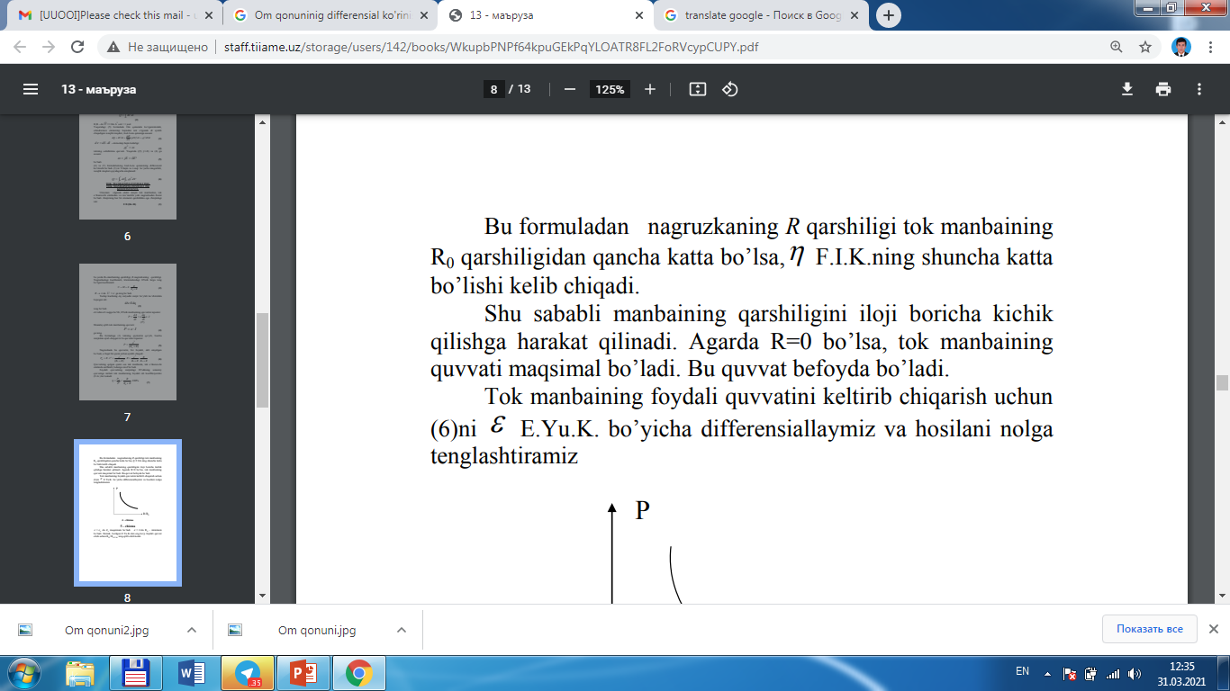
Bu formuladan nagruzkaning R qarshiligi tok manbaining R₀ qarshiligidan qanch kata bo’lsa, F.I.K. ning shuncha kata bo’lishi kelib chiqadi.
Shu sababli manbaining qarshiligini iloji borichaa kichik qilishga harakat qilinadi. Agarda R=0 bo’lsa, tok manbaining quvvati maksimal bo’ladi. Bu quvvat befoyda bo’ladi

Slide 21
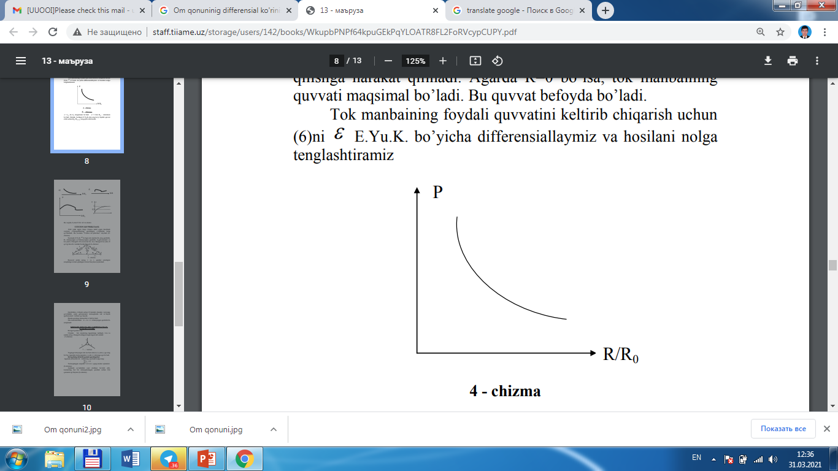
$$Tok manbaining foydali quvvatini keltirib chiqaarish uchun \left(6\right)ni ε E.Yu.K.$$
$$bo^{′}yicha differensiallymiz va hosilani nolga englashtiramiz$$

Slide 22
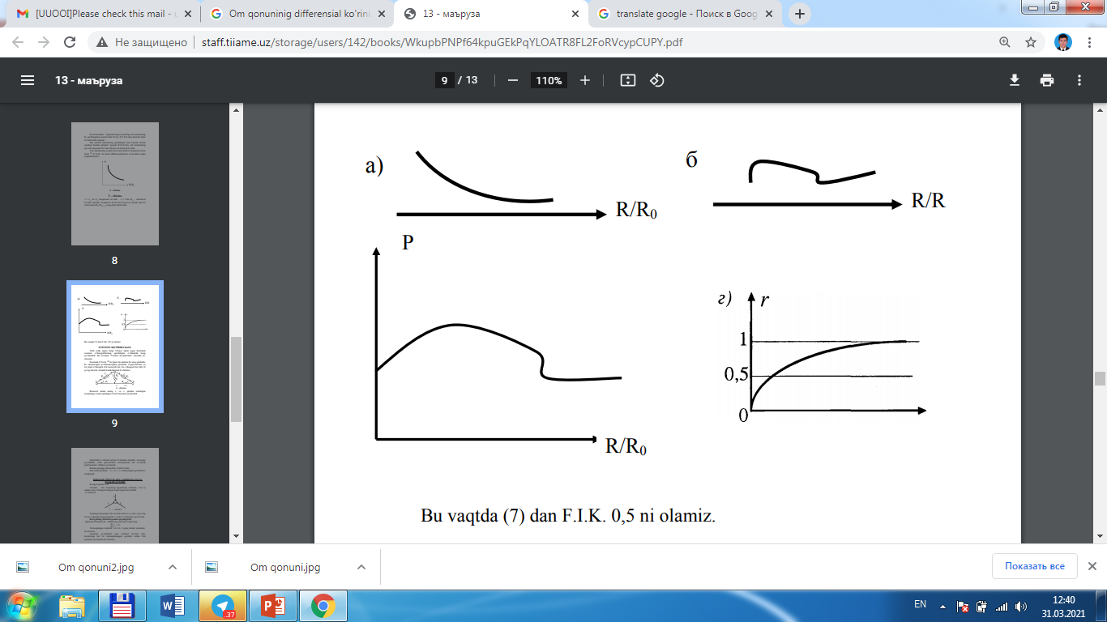
$$ε=ε_{0}da R_{N }maksimum bo^{′}ladi. ε=∞ da R_{n}−minimum bo^{′}ladi$$
Demak, berilgan E.Yu.K dan eng ko’p foydali quvvat olish uchun R_{H}=R_{O.T.M} teng qilib olish kerak.
$$Bu vaaqtda \left(7\right)dan F.I.K. 0,5 ni olamiz$$

Slide 23
6.2. Metallarda elektr o’tkazuvchanlik.

Slide 24
Reja:
Rike, Mandelshtam-Papaleksi va Styuart-Tolmen tajribalari.
Metallarda elektr o’tkazuvchanlik
Metallarda elektr o’tkazuvchanlikning klassik elektron nazariyasi asosida Om, Joul-Lents va Videman-Frants qonunlarini tushuntirilishi.

Slide 25
Tayanch so’zlar: Metall, Om, Joul-Lents va Videman-Frants qonunlarini, elektr o’tkazuvchanlik.

Slide 26
Erkin elektronlarga yoki ionlarga ega bo’lgan moddalar o’tkazgichlar deb ataladi, chunki taShqi elektr maydon ta’sirida elektron yoki ionlar tartibli harakat qilishi mumkin. Agar erkin zaryadlarga ega bo’lgan o’tkazgich tashqi elektrostatik maydonga joylashtirilsa, elektrostatik kuch ta’sirida, o’tkazgichdagi erkin elektronlar maydon kuchlanganligining vektori ga qarama-qarshi tomonga siljiydi. Natijada o’tkazgichning ikki tomonida har xil ishorali zaryadlar hosil bo’ladi: elektronlari ortiqcha bo’lgan uchi manfiy zaryadlanadi, elektronlar yetishmaydigan uchi esa, musbat zaryadlanadi.

Slide 27
Shunday qilib, tashqi elektrostatik maydon ta’sirida, o’tkazgichdagi mavjud zaryadlarni musbat va manfiy sirt zaryadlarga ajratish hodisasi elektrostatik induktsiya yoki ta’sir orqali zaryadlash deyiladi. Hosil bo’lgan zaryadlar induktsiyalangan zaryadlar deb ataladi.
Elektrostatik maydonga kiritilgan o’tkazgichdagi induktsiyalangan zaryadlar maydonning manzarasini o’zgartiradi. Bir jinsli
elektrostatik maydonga kiritilgan metall sharning bu maydonni deformatsiyalashi tasvirlangan.

Slide 28
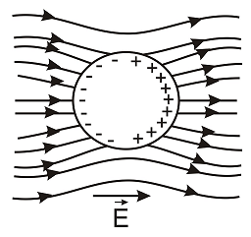
1-rasm. Metall Sharning elektrostatik maydonni deformatsiyalashi

Slide 29
2-rasmda esa, nuqtaviy zaryad hosil qilgan elektrostatik maydonga kiritilgan o’tkazgichning bu maydonni qanday deformatsiyalashi ko’rsatilgan.
Musbat va manfiy zaryadlar qutbi hosil bo’lgani uchun ekvipotentsial chiziqlar o’tkazgich sirti Shakliga bog’liq. Ammo, o’tkazgichga kiruvchi va chiqayotgan kuch chiziqlarining soni teng bo’lgani uchun o’tkazgich ichidagi zaryadlarning algebralik yig’indisi nolga teng bo’ladi.

Slide 30
Tashqi elektrostatik maydon ta’sirida o’tkazgichda zaryadlarni siljishi yoki manfiy va musbat qutblarni hosil bo’lishi ekvipotentsial sirtlar paydo bo’lguncha davom etadi.

Slide 31
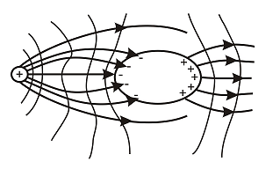
2-rasm. O’tkazgichning nuqtaviy zaryad elektrostatik maydonini deformatsiyalashi

Slide 32
Tashqi elektrostatik maydonning kuch chiziqlari o’tkazgich sirti bo’yicha induktsiyalangan manfiy zaryadlarda tugaydi. Kuch chiziqlari yana sirtqi musbat zaryadlarda davom etadi. Ammo, o’tkazgich ichida kuch chiziqlari yo’q bo’lgani uchun o’tkazgich ichida elektr maydoni bo’lmaydi. Zaryadlarning sirt bo’yicha qayta taqsimlanishi ya’ni, manfiy va musbat qutblar hosil bo’lishi, elektrostatik induktsiya hodisasi deb ataladi.

Slide 33
O’tkazgich ichida elektr maydon bo’lmasligi sirtqi zaryadlarning teng taqsimlanganidan kelib chiqadi. Bu hol elektrostatik himoya yoki moddalarning ekranlashishi deb ataladi. Sirtqi zaryadlarning mavjudligi o’tkazgich ichida maydon bo’lmasligiga sabab bo’ladi, ya’ni tashqi elektr maydon ta’sirini yo’qqa chiqaradi.

Slide 34
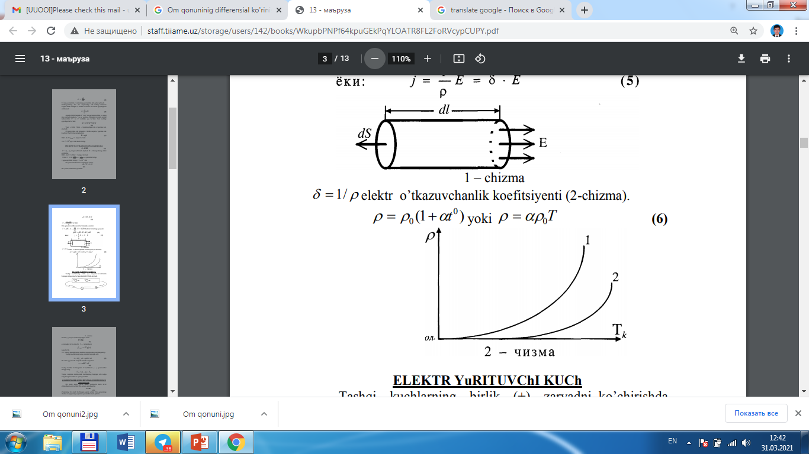
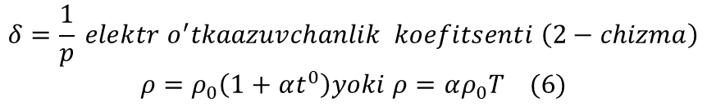
$$δ=\frac{1}{p} elektr o^{′}tkaazuvchanlik koefitsenti \left(2−chizma\right)$$
$$ρ=ρ_{0}\left(1+αt^{0}\right)yoki ρ=αρ_{0}T (6)$$

Slide 35
Thank you for attention.

Slide 36
Foydalaniladigan asosiy darsliklar va o’quv qo’llanmalar ro’yxati
(List of basic textbooks and manuals used.)
Kalashnikov S.G. Umumiy fizika kursi. Elektr. Oliy o’quv yurtlarining fizika ixtisosi bo’yicha darslik. O’qituvchi, Toshkent-1979, 615 bet
Сивухин Д.В. Курс общeй физики. т.Ш, Электричество, Учебное пособие для студентов физических специалностей высших учебных заведений. Наука, М.-1977, 687 стр.
Volkenshteyn V.S.Umumiy fizika kursidan masalalar to’plami. Oliy texnika o’quv yurtlari uchun o’quv qo’llanma. O’qituvchi. Toshkent 1969, 440 bet.
Сивухин Д.В. Электричество, Курс общeй физики М.2004
Nurmatov N.A. “Elektr va magnetizm” fanidan o’quv-uslubiy majmua, O’zMU, 2011.

Slide 37
Qo’shimcha adabiyotlar (Additional Literature)
1.J.Kamolov, I.Ismoilov, U.Begimqulov va boshqalar. Elektr va magnetizm. T.: Iqtisod moliya, 2007 y.
2.Волкенштейн В.C Сборник задач по общэму курсу физики. М.2004
3.Savelev I.V. Umumiy fizika kursi. II qism. Oliy texnika o’quv yurtlari uchun qo’llanma. O’qituvchi, Toshkent-1976 450 bet
4.Зисман Г.А. Тодес О.М. Курс общэй физики. т.II, Электричество, Учебное пособие для студентов физических специалностей высших учебных заведений. Наука, М.-1972, 360 стр.
5.Матвеев А.Н. Электричество и магнетизм. Высшая школа. М.-1983
6.Buribaev I. Elektr va magnetizm Ma’ruzalar matni. Universitet. 2000y.
7.«Fizikadan praktikum». Elektr va optika. Iveronova taxriri ostida. T.1968 y.
8.Buribaev I., Karimov R. Elektr va magnetizmdan fizpraktikum. Universitet. T. 200

